Slide 1

Ашрафуллин Артур
Внуков Денис
Богданов Юрий
Буслов Евгений
Чурсин Андрей
Руководитель: Бичев Владимир

Slide 2
Project Scope
Автоматизированная выгрузка данных из JIRA через REST API о проектах, задачах, людях, затраченном времени на задачи.
Сохранение выгруженных данных в локальной базе данных.
Построение отчетов на основе полученных данных и параметров заданных пользователем.
Выгрузка отчетов.

Slide 3
Design and Architecture
Data Storage and Source Layer
Data Management Layer.
Business Layer.
JIRA Services.
Presentation Layer.

Slide 4
Feature List
Формирование отчета по проекту и типу задачи.
Формировании отчета по участникам.
Формирование отчета по статусу задачи.
Формирование отчета по времени.
Администрирование пользователей.
Безопасность и контроль доступа.

Slide 5
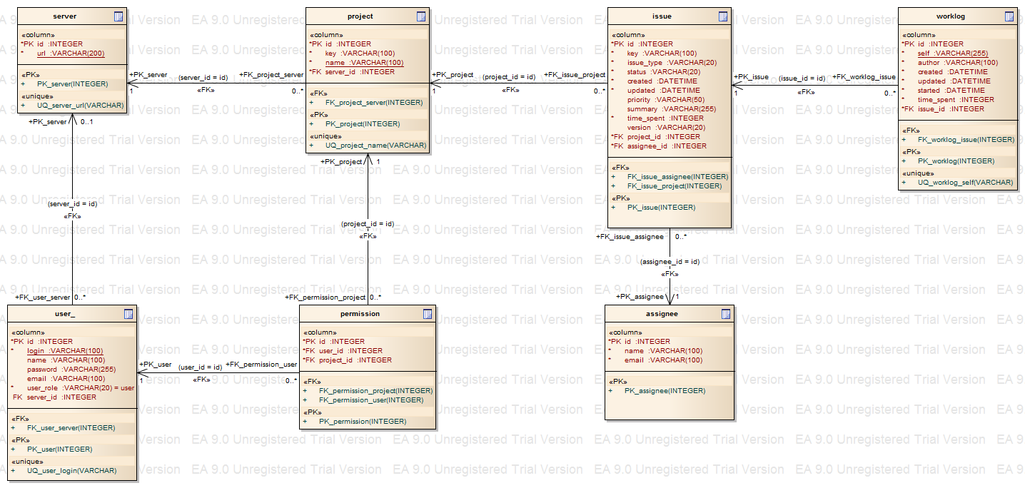
Database Schema

Slide 6
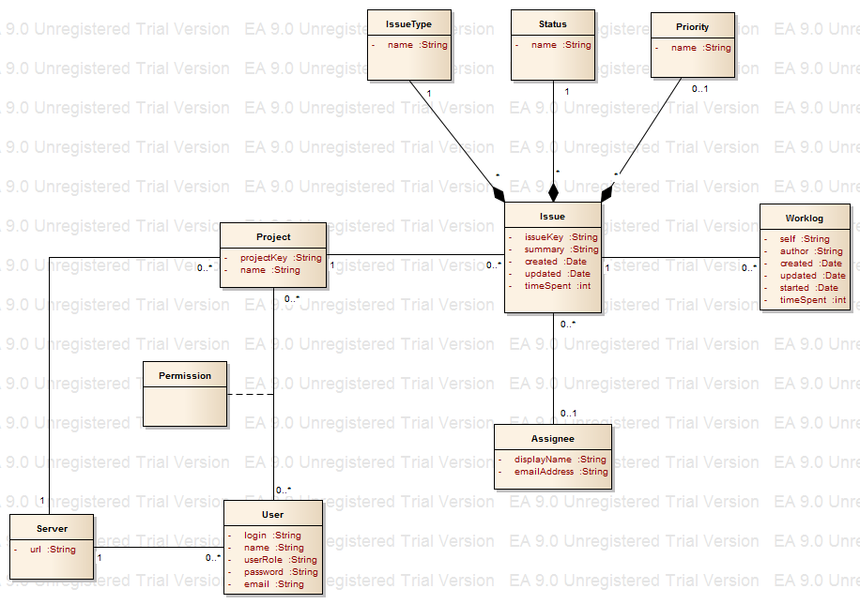
Domain Model

Slide 7
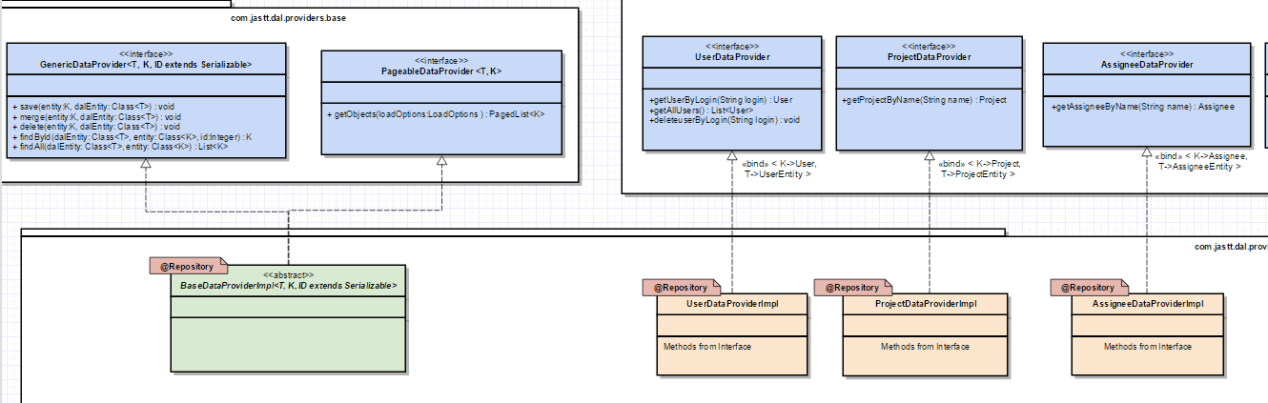
DAL Providers

Slide 8
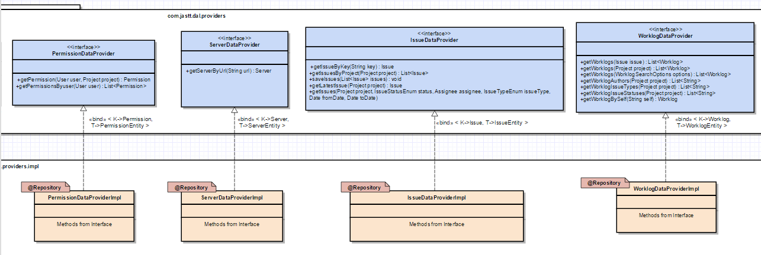
DAL Providers

Slide 9
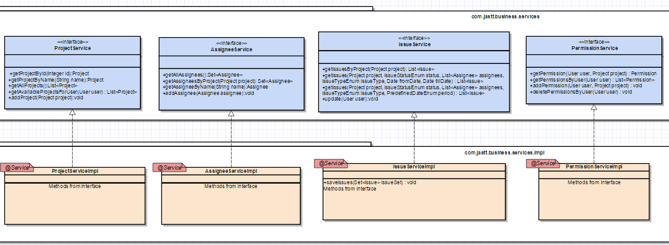
Business Services

Slide 10
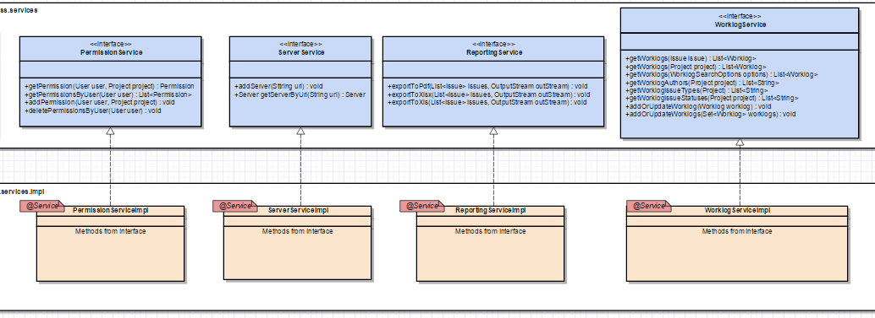
Business Services

Slide 11
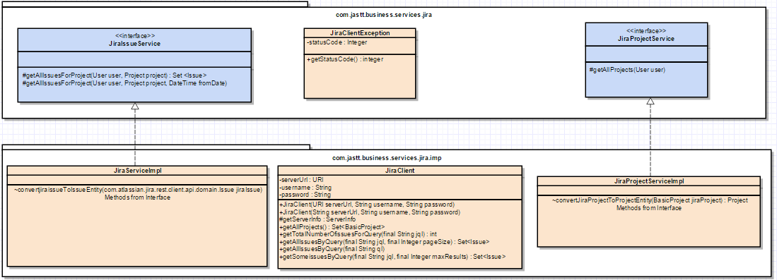
JIRA Services Layer

Slide 12
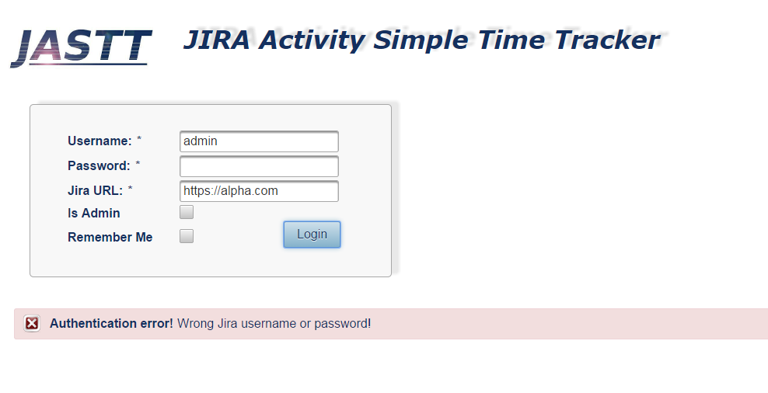
Login Page

Slide 13
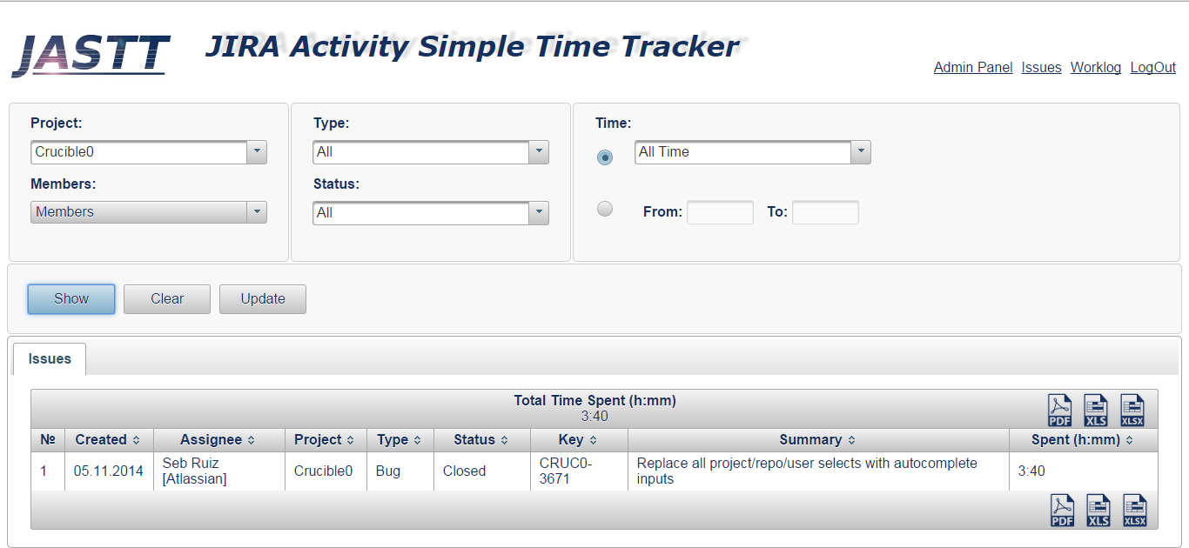
Issue Report

Slide 14
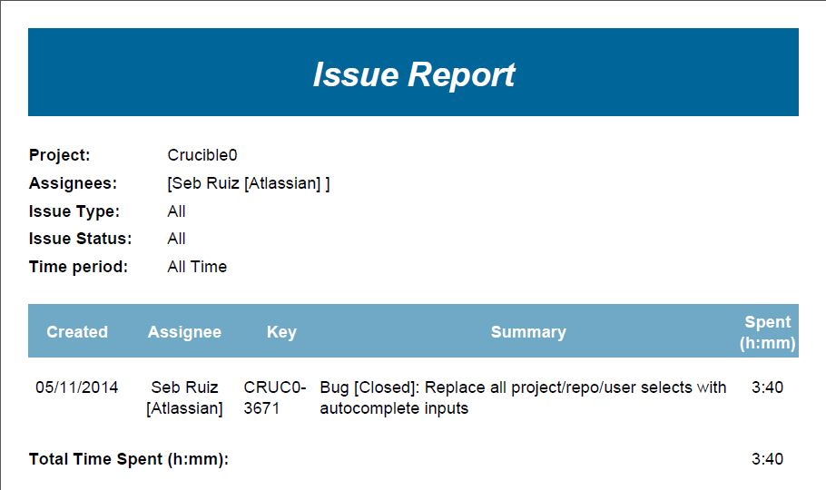

Slide 15
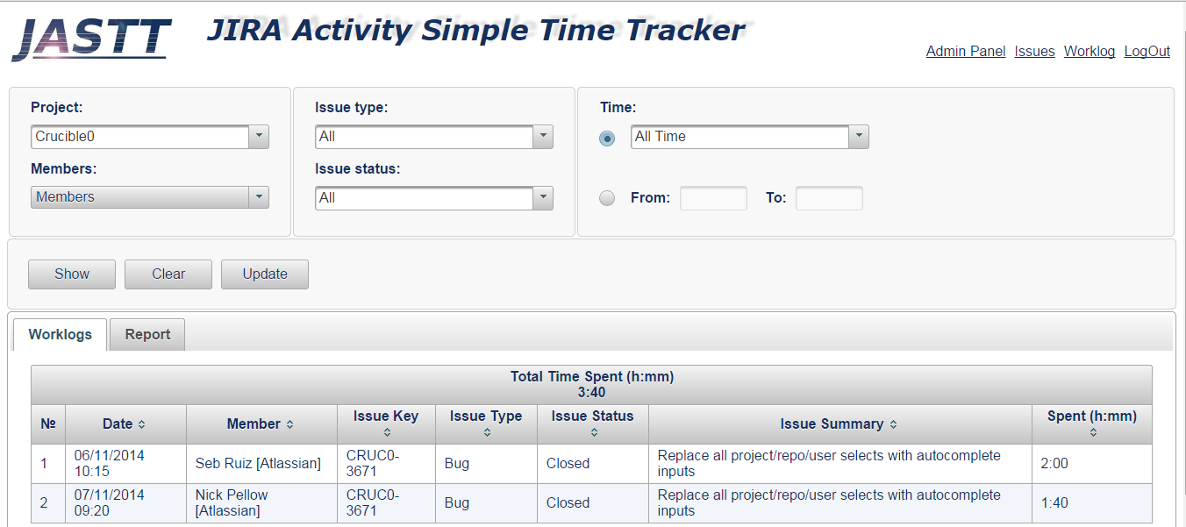
Worklog Page

Slide 16
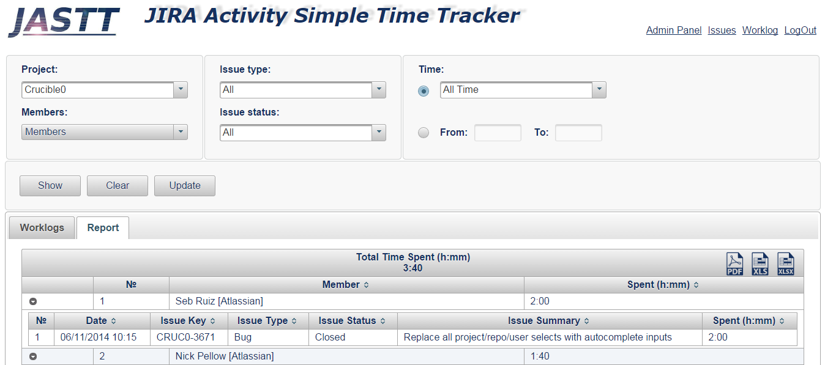
Worklog Report

Slide 17
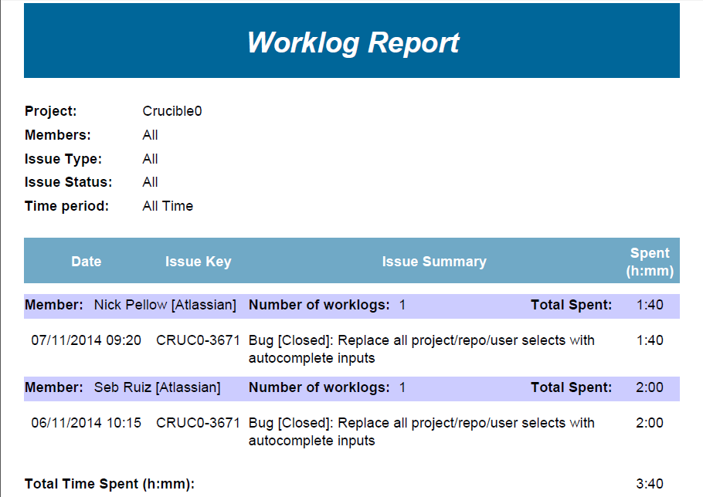

Slide 18
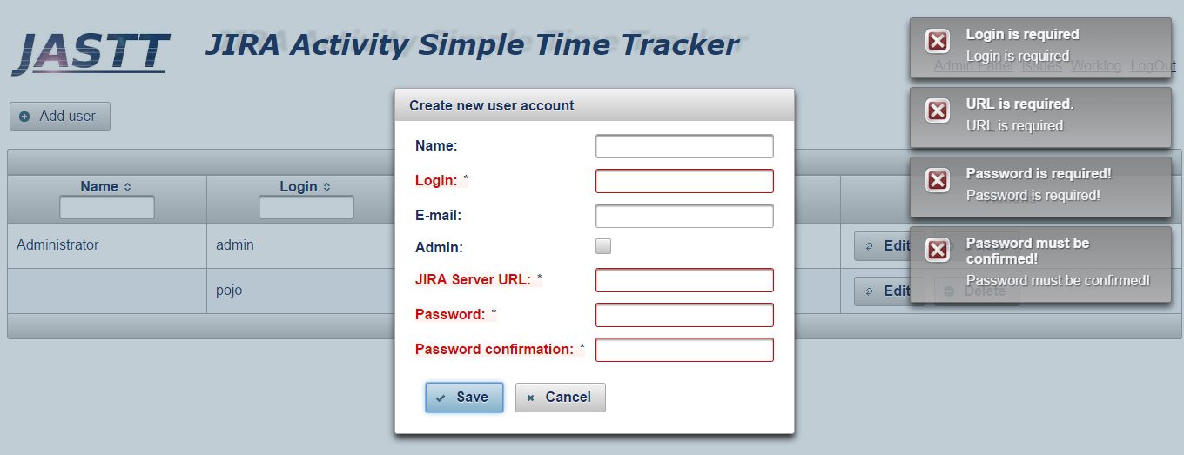
Admin Page

Slide 19













Developer Tools and Frameworks

Slide 20
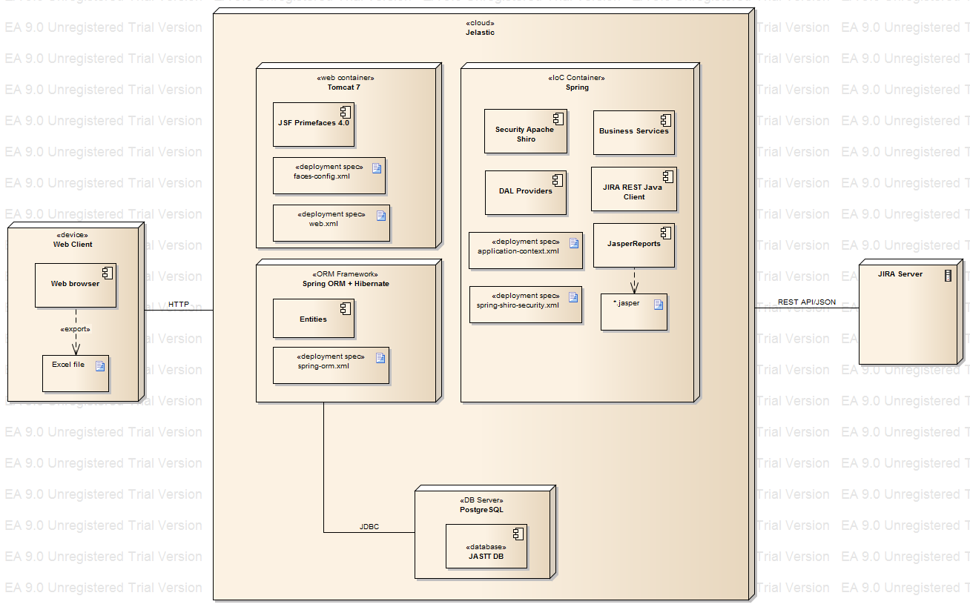
Deployment Diagram

Slide 21
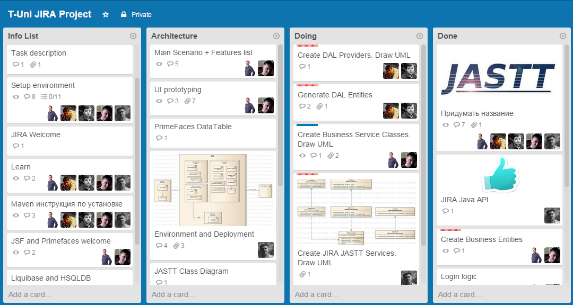
Activity

Slide 22


